Slide 1
TEMA 4
LA EUROPA MEDIEVAL SIGLOS XI A XV

Slide 2
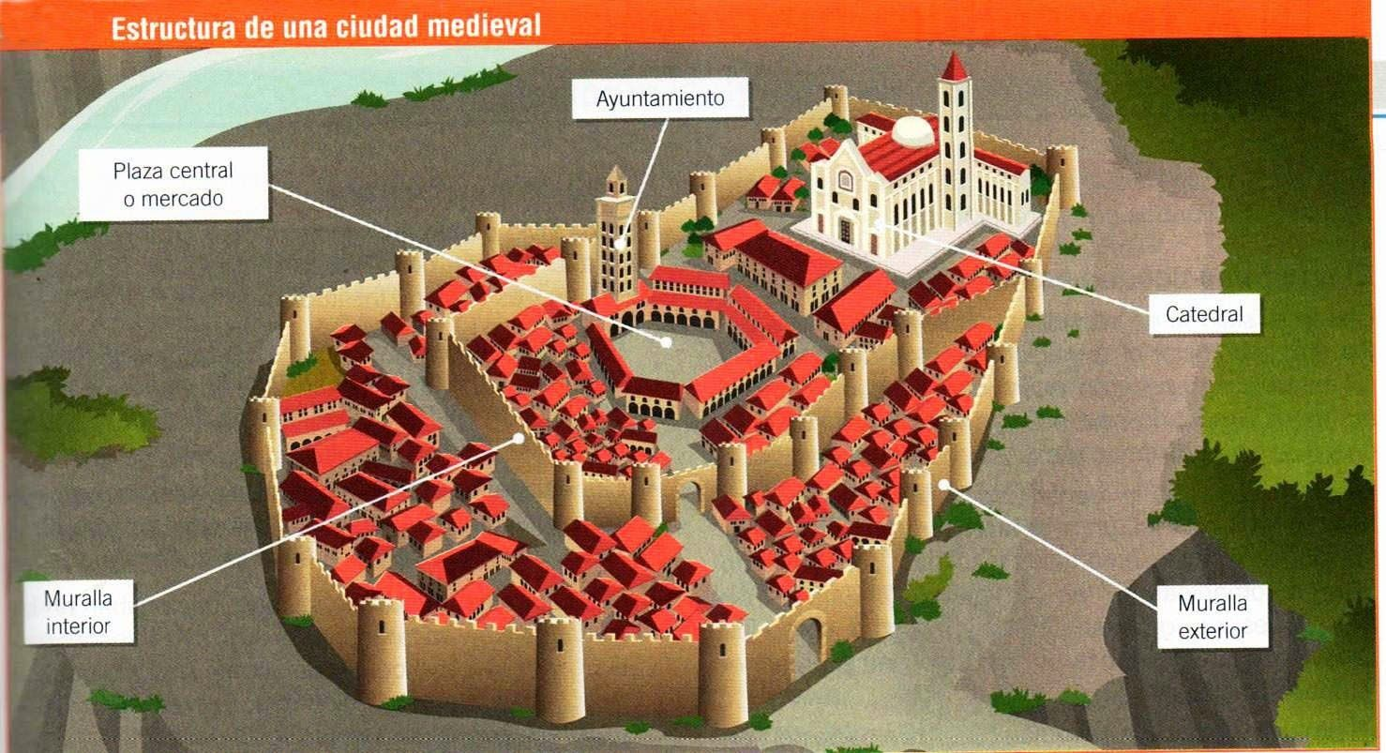

Slide 3
01. LA PLENA EDAD MEDIA
01.1 el resurgir de las ciudades.
Crecimiento urbano siglo XI Europa. Desarrollo de la ciudad.
Crecimiento demográfico, económico, agrícola.
Expansión Europea hasta el XIV.
Estructura feudal de la sociedad.

Slide 4
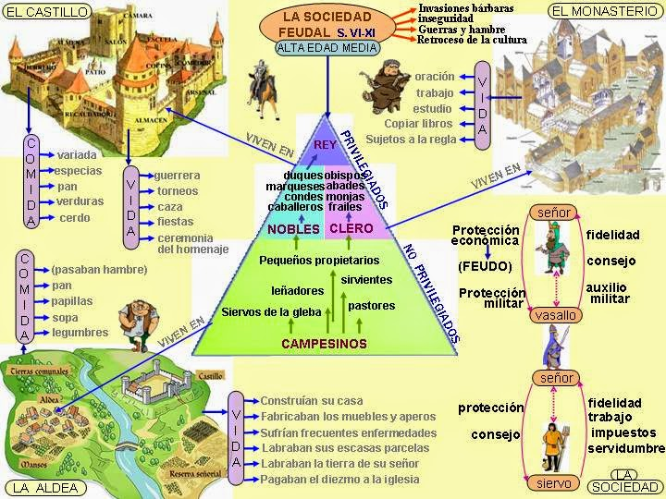

Slide 5
La población en las ciudades medievales
Grandes comerciales y banqueros (patriciado urbano, gobiernos municipales).
Pequeños comerciantes y artesanos. Profesionales relacionados con las artes y las leyes
Obreros y campesinos como grupo más numeroso en las ciudades.
Los Reyes apoyan el desarrollo de estos grupos para frenar el poder de la nobleza en las ciudades.

Slide 6
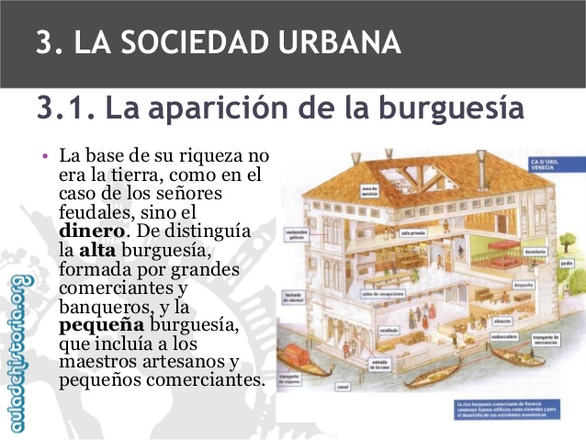

Slide 7
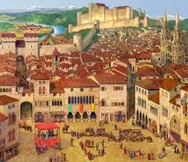

Slide 8
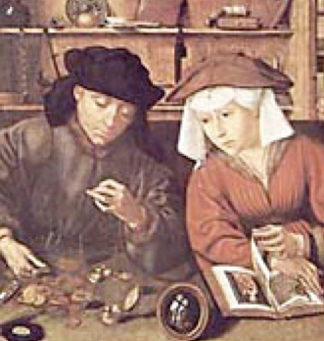

Slide 9
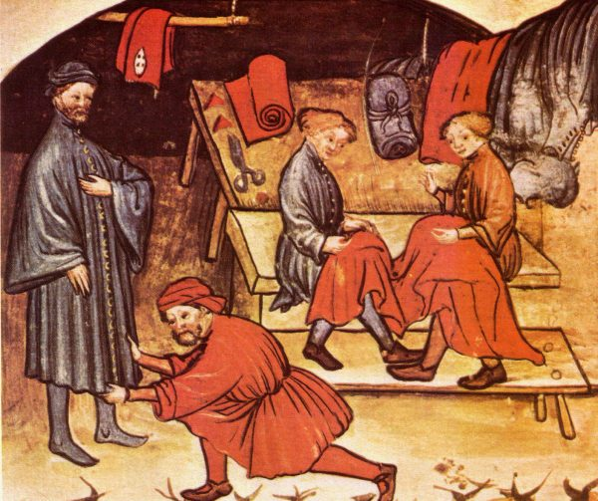

Slide 10
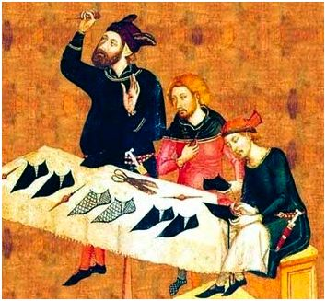
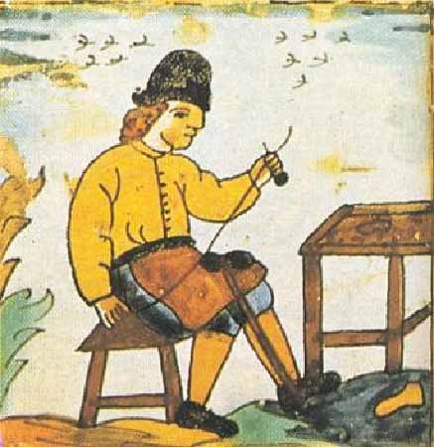
GREMIOS
Agrupaciones de artesanos de un mismo oficio. Regulación de las condiciones de trabajo.

Slide 11
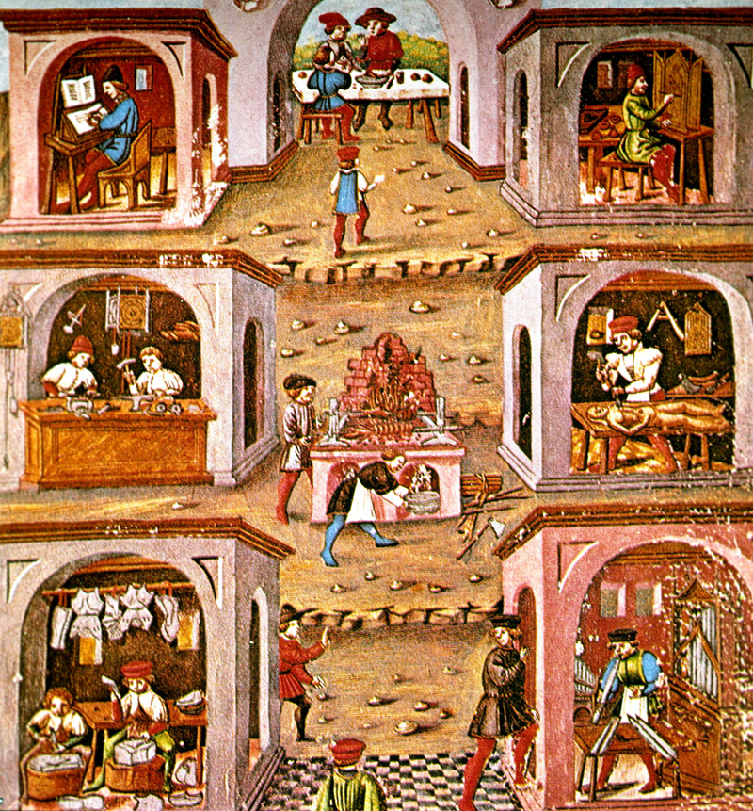

Slide 12
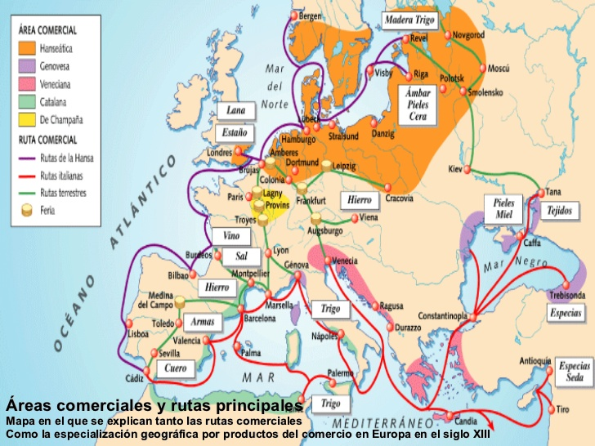
01.2 El comercio
Revitalización del comercio a partir del siglo XI

Slide 13
COMERCIO EUROPA DEL XI AL XIII
RUTA ATLÁNTICO (Lana…)
RUTA MAR DEL NORTE Y BÁLTICO (Hansa…)
RUTA MEDITERRÁNEO (Corona de Aragón con oriente, musulmanes, bizantinos…).
RUTA HACIA ORIENTE (Marco Polo…)
DESARROLLO DE LAS FERIAS

Slide 14
01.3 Las instituciones políticas de Europa en los siglos XI al XV
Papado.
Imperio (SIRG)
Monarquía
Ciudades
Cortes estamentales

Slide 15
02. LA BAJA EDAD MEDIA
02.1. CRISIS GENERAL DEL SIGLO XIV
  Crisis religiosa
  Crisis política (Guerra de los 100 años…)
  Crisis demográfica: Peste…
  Crisis social (campesinos, nobles, revueltas populares, reyes...)

Slide 16
02. LA BAJA EDAD MEDIA
02.2. FINAL DE LA EDAD MEDIA
  Siglo XV de RECUPERACIÓN para Europa en su segunda mitad.
  Desarrollo de nuevo del COMERCIO. Potenciación de los BANQUEROS.
  Crecimiento económico de las CIUDADES.
  Necesidad de METALES PRECIOSOS. (América)
  Reinos importantes como: ESPAÑA (CASTILLA), INGLATERRA, FRANCIA, PORTUGAL.
  DUCADOS Y REPÚBLICAS
  SACORO IMPERIO ROMANO GERMÁNICO (SIRG)

Slide 17
LA PENÍNSULA IBÉRICA (SIGLOS XI-XV)
3.1. La expansión cristiana (1031-1250)
  Situación política de 1031 a 1085.
    Al-Ándalus: Taifas
    Reinos Cristianos. Aragón, Navarra y Castilla (Alfonso VI Toledo en 1085).
  Situación política de 1085 a 1212.
    Al-Ándalus: Llegada de Almohades y Almorávides.
    Reinos Cristianos. Aragón ( Alfonso I Zaragoza, unión con llos condados catalanes). Castilla (Expansión por el Tajo con Alfonso VII). Portugal aparece como reino.

Slide 18
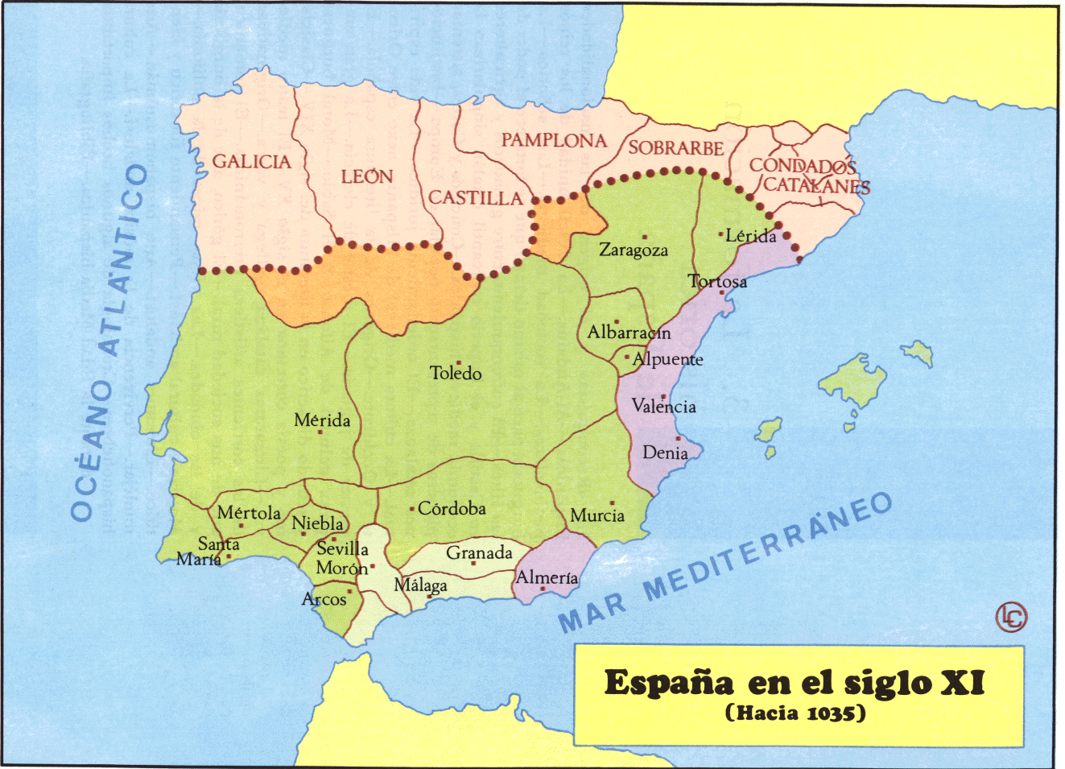

Slide 19
LA PENÍNSULA IBÉRICA (SIGLOS XI-XV)
3.1. La expansión cristiana (1031-1250)
  Situación política de 1031 a 1085.
    Al-Ándalus: Taifas
    Reinos Cristianos. Aragón, Navarra y Castilla (Alfonso VI Toledo en 1085).
  Situación política de 1085 a 1212.
    Al-Ándalus: Llegada de Almohades y Almorávides.
    Reinos Cristianos. Aragón ( Alfonso I Zaragoza, unión con llos condados catalanes). Castilla (Expansión por el Tajo con Alfonso VII). Portugal aparece como reino.

Slide 20
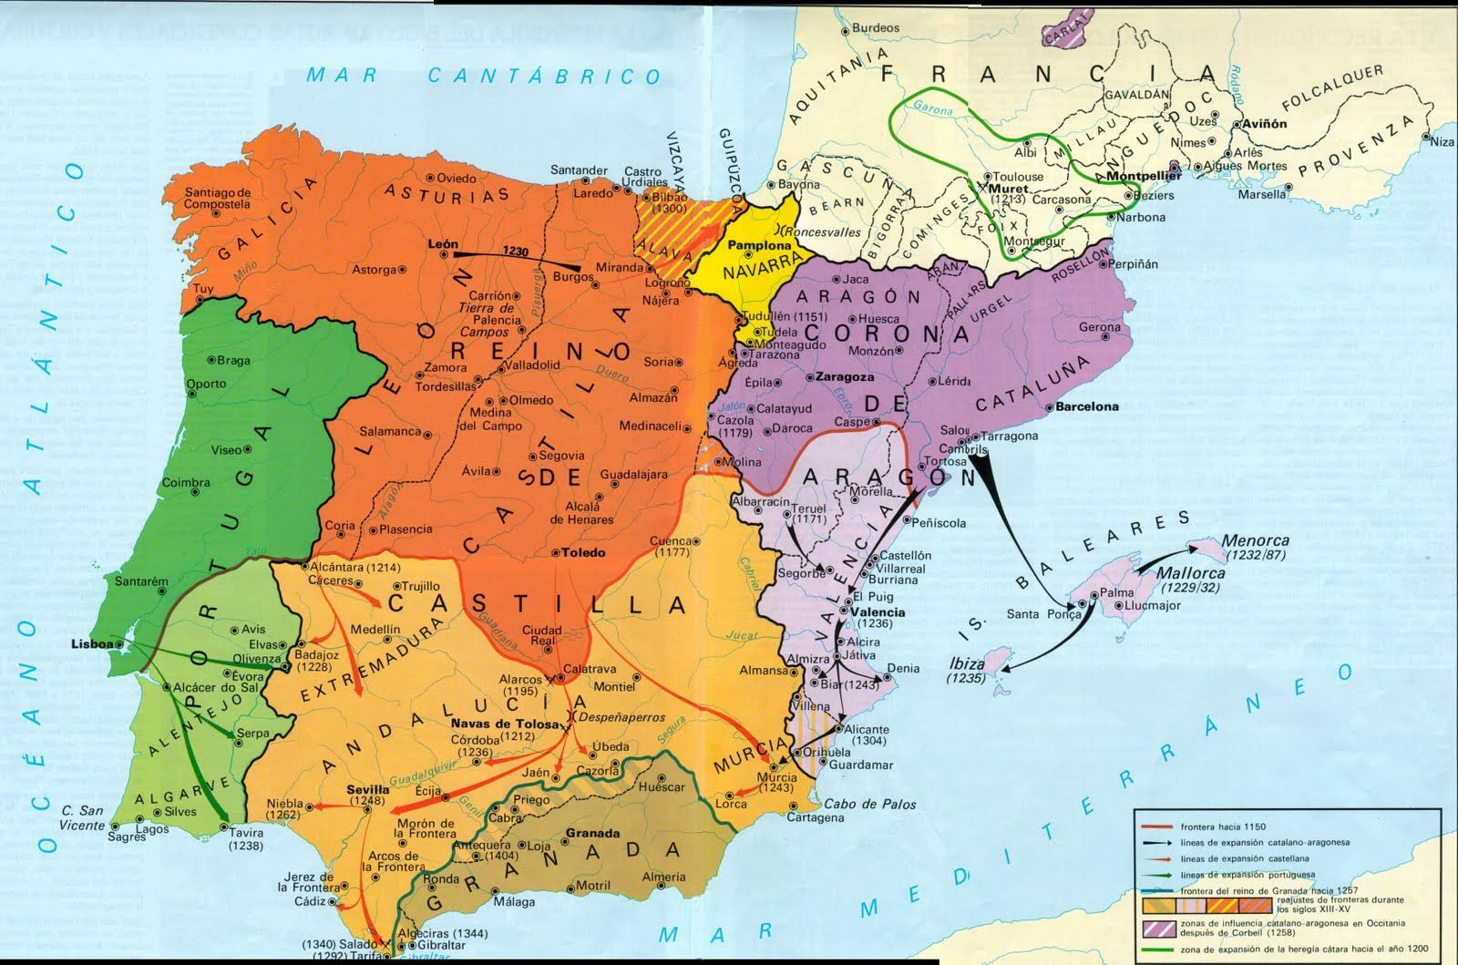

Slide 21
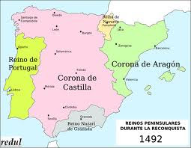

Slide 22
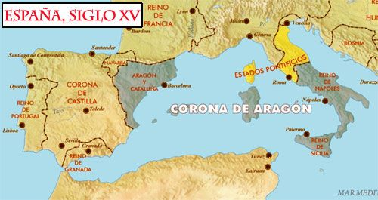

Slide 23
